Slide 1
이름 하나로 데이터를 여러 개 담을 수 있는 그릇
COLLECTION
1
a
i
2
3
b
c
int형 그릇
char형 그릇

Slide 2
컬렉션
배열
리스트
사전
etc...

Slide 3
동일한 자료형을 가진 데이터를 여러 개 저장한 데이터 구조
ARRAY
[
]

Slide 4
[
]
0
0
0
0
0
0
[
]
false
false
false
false
false
false

Slide 5
[0]
[1]
[2]
[3]
[4]
[
]
0
0
0
0
0

Slide 6
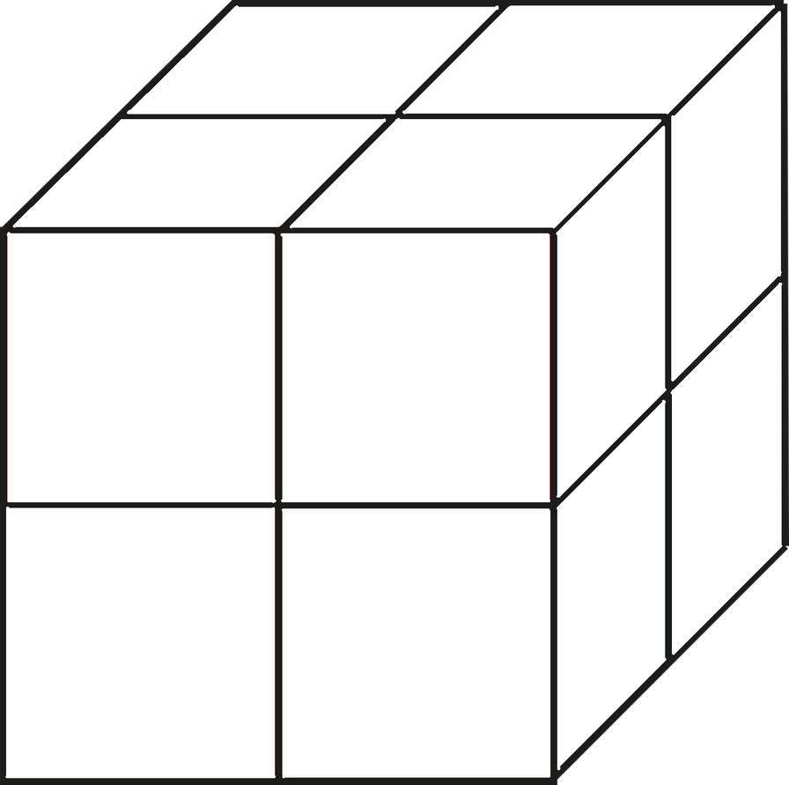
[0]
[1]
[2]
[3]
[4]
[0]
[1]
[2]
[1]
[3]
[4]
[1]
[0]
[0]
[0]
[1]

Slide 7
[0]
[1]
[2]
[3]
[4]
0 | 0 | 0 | 0 | 0
0 | 0 | 0 | 0 | 0
0 | 0 | 0 | 0 | 0
0 | 0 | 0 | 0 | 0
0 | 0 | 0 | 0 | 0
[0]
[1]
[2]
[3]
[4]

Slide 8
[0]
[1]
[2]
[3]
[4]
1 | 0 | 0 | 0 | 0
0 | 0 | 0 | 0 | 0
0 | 0 | 0 | 0 | 0
0 | 0 | 0 | 0 | 0
0 | 0 | 0 | 0 | 0
[0]
[1]
[2]
[3]
[4]

Slide 9
[0]
[1]
[2]
[3]
[4]
1 | 0 | 0 | 4 | 0
0 | 0 | 0 | 0 | 0
0 | 0 | 0 | 0 | 0
0 | 0 | 0 | 0 | 0
0 | 0 | 0 | 0 | 0
[0]
[1]
[2]
[3]
[4]

Slide 10
[0]
[1]
[2]
[3]
[4]
1 | 0 | 0 | 4 | 0
0 | 0 | 0 | 3 | 0
0 | 0 | 0 | 0 | 0
0 | 0 | 0 | 0 | 0
0 | 0 | 0 | 0 | 0
[0]
[1]
[2]
[3]
[4]

Slide 11
[0]
[1]
[2]
[3]
[4]
1 | 0 | 0 | 4 | 0
0 | 0 | 0 | 3 | 0
0 | 0 | 0 | 0 | 0
0 | 0 | 2 | 0 | 0
0 | 0 | 0 | 0 | 0
[0]
[1]
[2]
[3]
[4]

Slide 12
[0]
[1]
[2]
[3]
[4]
[
]
5
4
3
2
1

Slide 13
int[] arrayI
bool[] arrayB
[
]
[
]
1
4
0
3
0
2
false
true
false
false
true
false
X
int num = arrayB[2]

